Slide 1

EDCo3A
Estruturas de dados 1
Aula 08 - Grafos
Prof. Rafael G. Mantovani
Apucarana - PR, Brasil
Universidade Tecnológica Federal do Paraná (UTFPR)
Engenharia de Computação

Slide 2
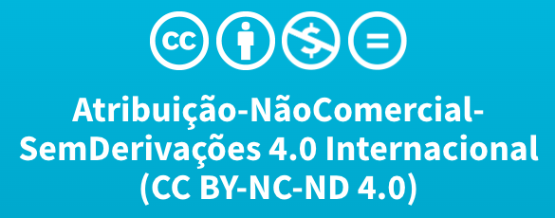
Licença
Este trabalho está licenciado com uma Licença CC BY-NC-ND 4.0:
maiores informações:
https://creativecommons.org/licenses/by-nc-nd/4.0/deed.pt_BR

Slide 3
Roteiro
1
Introdução
2
Grafos
3
Definições
4
Representações
5
Referências

Slide 4
Roteiro
1
Introdução
2
Grafos
3
Definições
4
Representações
5
Referências

Slide 5



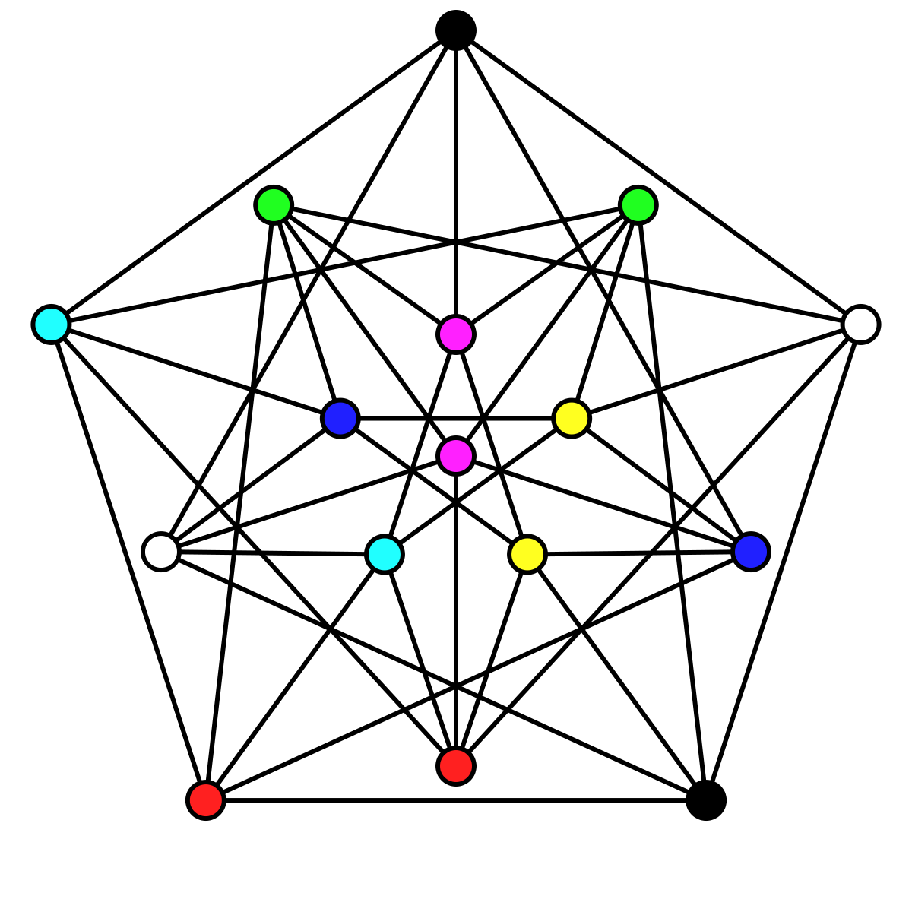
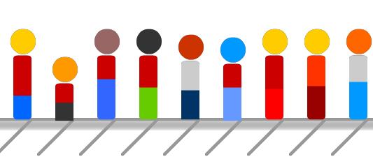



Introdução
Pilhas
Vetores
Filas
Grafos
Problema
Árvores
Etc

Slide 6
Introdução
Pilhas
Vetores
Filas
Grafos
Problema
Árvores
Etc

Slide 7
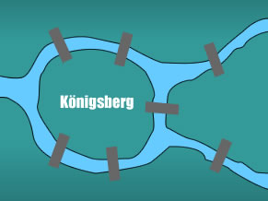
Sete Pontes de Königsberg

Slide 8
Sete Pontes de Königsberg
5
4
1
3
2
6
7

Slide 9
Sete Pontes de Königsberg
5
4
1
3
2
6
7
Problema: atravessar as sete pontes durante uma caminhada contínua,
sem passar duas vezes por qualquer uma delas

Slide 10
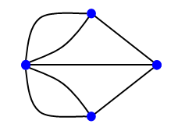
Sete Pontes de Königsberg
→

Slide 11
Sete Pontes de Königsberg
A
→
D
B
C
* Solução ?

Slide 12
Sete Pontes de Königsberg
Grafo = (V, E)
A
→
D
B
C
Caminhos: linhas (arestas - E)
Lugares: pontos (vértices - V)

Slide 13
Sete Pontes de Königsberg
Euler: mostrou que não existe solução que satisfaça tais restrições.
Teoria dos grafos
Existe solução apenas se:
houvessem dois vértices com número ímpar de arestas;
demais vértices com número par de arestas;

Slide 14
Contextualização
Diversos problemas podem usar Grafos para encontrar uma solução:
Análise de circuitos elétricos;
Identificação de caminhos mais curtos, rotas, etc;
Modelagem de redes pluviais, esgoto, etc;
Identificação de compostos químicos;
Análise sintática;
etc.

Slide 15
Análise sintática
a-e, g-z, 0-9
IF
ID
0-9
ID
2
f
3
a-z, 0-9
4
error
5
0-9
6
REAL
a-h,
j-z
.
i
0-9
0-9
início
1
0-9
.
7
8
NUM
REAL
…
9
espaço
em branco

Slide 16
Contextualização
Diversos problemas podem usar Grafos para encontrar uma solução:
Análise de circuitos elétricos;
Identificação de caminhos mais curtos, rotas, etc;
Modelagem de redes pluviais, esgoto, etc;
Identificação de compostos químicos;
Análise léxica;
etc.
Pode-se dizer que, de todas as estruturas matemáticas, os grafos são as que se encontram em mais amplo uso.

Slide 17
Roteiro
1
Introdução
2
Grafos
3
Definições
4
Representações
5
Referências

Slide 18
Grafo
Um grafo G = (V, E) é definido por:
um conjunto de vértices (nós), V
um conjunto de arestas (arcos), E
cada aresta é especificada por um par de vértices. Ex: (v1, v2)
A análise de complexidade dos algoritmos de grafos é feita com base:
tamanho dos conjuntos de vértices |V|e arestas |E|
O(V+E) = O(|V|+|E|)
v1
v2

Slide 19
Grafos não dirigidos
Um grafo não dirigido (ou não orientado) é um grafo cujas arestas não são dirigidas:
(A, B) = (B, A)
Ex: G = (V, E)
V = {A, B, C, D}
E = {(A,B), (A,C), (B,D), (C,D), (A,D)}

Slide 20
Grafos não dirigidos
Um grafo não dirigido (ou não orientado) é um grafo cujas arestas não são dirigidas:
(A, B) = (B, A)
Ex: G = (V, E)
V = {A, B, C, D}
E = {(A,B), (A,C), (B,D), (C,D), (A,D)}
A
B
C
D

Slide 21
Grafos dirigidos
Se as arestas do grafo são dirigidas, as arestas são representadas por pares ordenados de vértices, e o grafo é dito dirigido (dígrafo)
Aresta: <A, B>, A é o vértice de origem, B é o vértice de destino
<A, B> != <B, A>
Ex: G=(V,E), V = {A, B, C, D}, E = {<A,B>, <A,C>, <B,D>, <C,D>, <D,D>}

Slide 22
Grafos dirigidos
Se as arestas do grafo são dirigidas, as arestas são representadas por pares ordenados de vértices, e o grafo é dito dirigido (dígrafo)
Aresta: <A, B>, A é o vértice de origem, B é o vértice de destino
<A, B> != <B, A>
Ex: G=(V,E), V = {A, B, C, D}, E = {<A,B>, <A,C>, <B,D>, <C,D>, <D,D>}
A
B
C
D

Slide 23
Grafos rotulados e ponderados
Um grafo é dito ser rotulado em vértices (ou arestas) quando cada vértice (aresta) estiver associado a um rótulo
Em um grafo ponderado, cada aresta possui um peso associado
A
B
C
D

Slide 24
Grafos rotulados e ponderados
Um grafo é dito ser rotulado em vértices (ou arestas) quando cada vértice (aresta) estiver associado a um rótulo
Em um grafo ponderado, cada aresta possui um peso associado
A
B
Rótulos
C
D

Slide 25
Grafos rotulados e ponderados
Um grafo é dito ser rotulado em vértices (ou arestas) quando cada vértice (aresta) estiver associado a um rótulo
Em um grafo ponderado, cada aresta possui um peso associado
10
A
B
Rótulos
Pesos
das arestas
6
5
C
D
25

Slide 26
Roteiro
1
Introdução
2
Grafos
3
Definições
4
Representações
5
Referências

Slide 27
Subgrafo
Um subgrafo G’=(V’, E’) de um grafo G=(V, E), se:
V’ ⊆ V e E’ ⊆ E
Ex: G1 e G2 são subgrupos de G
A
B
A
B
A
B
C
D
C
D
C
G
G1
G2

Slide 28
Ordem
Ordem: a ordem de um grafo G=(V, E) é dada pelo número de vértices, isto é, |V|
A
B
A
B
C
D
D
G1
ordem = 4
G2
ordem = 3

Slide 29
Adjacência
Adjacência:
dois vértices A e B são adjacentes se existe uma aresta (A,B) no conjunto E
A é “antecessor" de B, se há uma aresta (A,B), que sai de A e chega em B
B é “sucessor" de A
A
B
C
D

Slide 30
Grau de vértice
Grau(vértice): é o número de arestas que incidem nele
grau de entrada: número de arestas que saem de V
grau de saída: número de arestas que chegam de C
2
1
1
1
2
1

Slide 31
Grau de vértice
Grau(vértice): é o número de arestas que incidem nele
grau de entrada: número de arestas que saem de V
grau de saída: número de arestas que chegam de C
1
3
3
2
0
2
3

Slide 32
Laço
Laço: é uma aresta ligando um vértice a ele próprio
(A, A)
A
B
C
D

Slide 33
Conectividade
Um grafo é conexo se existe uma sequência de arestas adjacentes que ligam todos os pares de vértices do grafo.
Caso contrário, o grafo é dito desconexo
Grafo conexo
Grafo desconexo

Slide 34
Conectividade
Uma componente conexa de um grafo desconexo é um subgrafo conexo do grafo
Uma ponte é uma aresta que, se retirada, torna desconexo um grafo conexo
Grafo conexo
Grafo desconexo

Slide 35
Conectividade
Uma componente conexa de um grafo desconexo é um subgrafo conexo do grafo
Uma ponte é uma aresta que, se retirada, torna desconexo um grafo conexo
Grafo conexo
Grafo desconexo

Slide 36
Conectividade
Uma componente conexa de um grafo desconexo é um subgrafo conexo do grafo
Uma ponte é uma aresta que, se retirada, torna desconexo um grafo conexo
ponte
Grafo conexo
Grafo desconexo

Slide 37
Conectividade
Uma componente conexa de um grafo desconexo é um subgrafo conexo do grafo
Uma ponte é uma aresta que, se retirada, torna desconexo um grafo conexo
componentes
conexa
G1
G2
ponte
Grafo conexo
Grafo desconexo

Slide 38
Caminhos
Um caminho é uma sequência de vértices ligados por arestas do grafo
A
B
C
D
E
F
C1: {A, B, D}
C4: {E, A, B, D}
C2: {C, B}
…
C3: {C, F}

Slide 39
Ciclo
Um ciclo é uma sequência de vértices ligados por arestas do grafo
A
B
C
D
E
F
Ciclo: {A, B, D, A}

Slide 40
Grafos completos
Um grafo é completo se possui uma aresta para cada par de vértices
K0
K1
K2

Slide 41
Grafos completos
Um grafo é completo se possui uma aresta para cada par de vértices
K3
K4
K5

Slide 42
Grafos completos
K6, K7?

Slide 43
Grafos bipartido
Um grafo é dito ser bipartido quando o conjunto de vértices pode ser particionado em dois conjuntos V1 e V2, tais que toda aresta do grafo liga um vértice de V1 a um vértice de V2

Slide 44
Grafos bipartido
Um grafo é dito ser bipartido quando o conjunto de vértices pode ser particionado em dois conjuntos V1 e V2, tais que toda aresta do grafo liga um vértice de V1 a um vértice de V2
V1
V2

Slide 45
Roteiro
1
Introdução
2
Grafos
3
Definições
4
Representações
5
Referências

Slide 46
Representações de grafos
Lista de adjacência
Matriz de adjacência

Slide 47
Representações de grafos
Matriz de Adjacência
forma mais simples
Propriedades:
representa grafo sem ambiguidade
é simétrica para grafo não direcionado
Armazenamento: O(n²)

Slide 48
Representações de grafos
Lista de Adjacência
forma encadeada
Propriedades:
conjunto de listas para cada vértice
vetor de listas lineares

Slide 49
Exemplo 01
Qual a lista e matriz de adjacência do grafo abaixo?
1
2
3
5
4

Slide 50
Exemplo 02
Qual a lista e matriz de adjacência do grafo abaixo?
1
2
3
5
4
6

Slide 51
Algoritmos de grafos
Percursos
Busca em largura (Breath-First Search - BFS)
Busca em profundidade (Depth-First Search - DFS)
Ordenação Topológica (Topological sort)
Caminhos mínimos (Shortest paths)
Dijkstra
Árvore geradora mínima (Minimum Spanning Trees - MST)
Prim
Kruskal
Fluxo máximo (Maximum flow)

Slide 52
Exercício 03
entrada.txt
Linha 1:
[M|L]
Tipo de representação
Linha 2:
[V]
Número de vértices
Linha 3:
(X,Y)(Y, Z)(Z,K) … (A,B)
Arestas
Objetivo:
Parsear entrada e criar um grafo

Slide 53
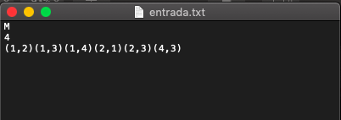
Exercício 03
Exemplo:

Slide 54
TAD Grafo
Criar um grafo vazio
Inserir uma aresta no grafo
Verifica se existe determinada aresta no grafo
Obter a lista de vértices adjacentes a determinado vértice
Retirar uma aresta do grafo
Imprimir um grafo
Obter o número de vértice do grafo
Obter a aresta de menor peso de um grafo

Slide 55
TAD Grafo
Criar um grafo vazio
Inserir uma aresta no grafo
Verifica se existe determinada aresta no grafo
Obter a lista de vértices adjacentes a determinado vértice
Retirar uma aresta do grafo
Imprimir um grafo
Obter o número de vértice do grafo
Obter a aresta de menor peso de um grafo

Slide 56
Roteiro
1
Introdução
2
Grafos
3
Definições
4
Representações
5
Referências

Slide 57
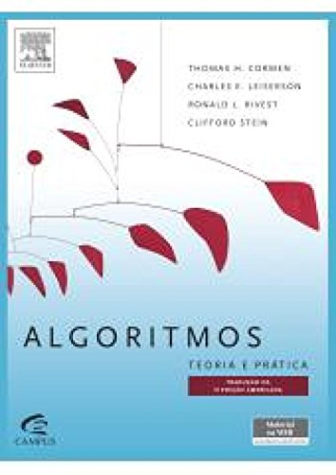
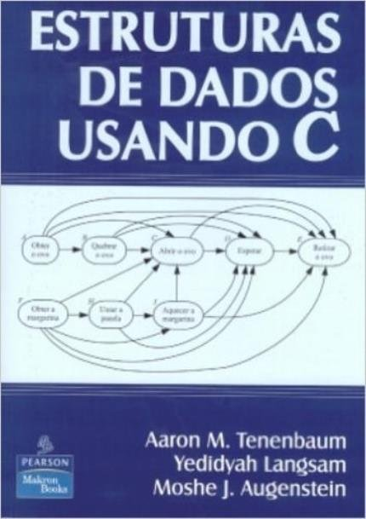
Referências sugeridas
[Cormen et al, 2018]
[Tenenbaum et al, 1995]

Slide 58

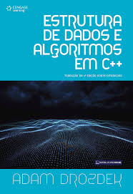
Referências sugeridas
[Ziviani, 2010]
[Drozdek, 2017]

Slide 59
Perguntas?
Prof. Rafael G. Mantovani
rafaelmantovani@utfpr.edu.br

